Slide 1
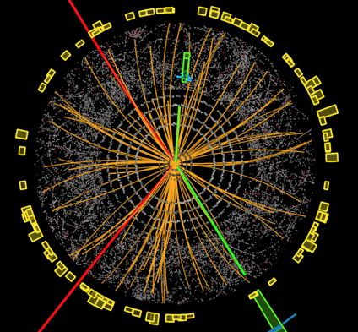
Das Higgs Boson und seine Masse Was lernen wir von der Entdeckung am LHC ?

Slide 2
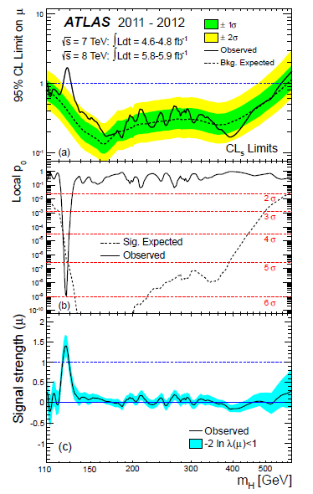
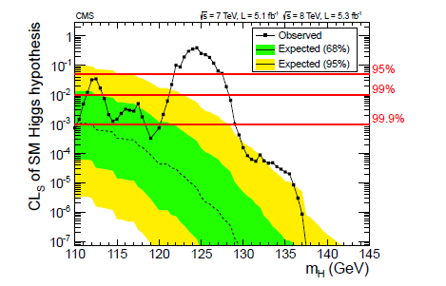
LHC : Higgs Boson gefunden ?
CMS 2011/12
ATLAS 2011/12

Slide 3
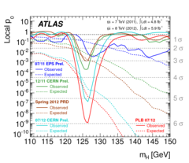
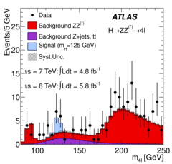
Higgs Boson gefunden ! Masse 125-126 GeV

Slide 4
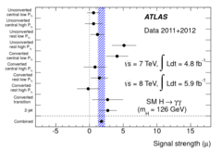
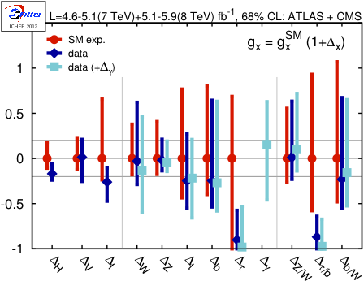
Higgs Boson des Standard-Modells kompatibel mit allen Beobachtungen
T.Plehn, M.Rauch

Slide 5
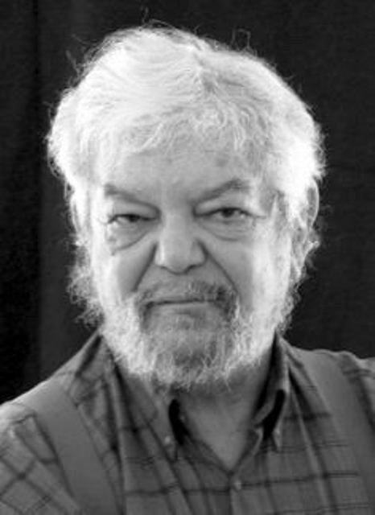
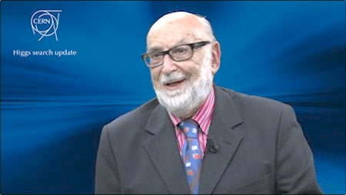
Brout-Englert-Higgs Mechanismus bestätigt
Higgs Brout
Englert

Slide 6
eine Vorhersage…

Slide 7
zu gut um wahr zu sein ?
500 theoretische Physiker = 500 Modelle
äquidistante Vorhersagen
Bereich 100-600 GeV …
3 GeV Bins : man erwartet mehrere korrekte Vorhersagen,
allerdings für verschiedene Modelle
Motivation hinter der Vorhersage ?

Slide 8
Brout- Englert- Higgs- Mechanismus: Spontane Symmetrie-Brechung

Slide 9
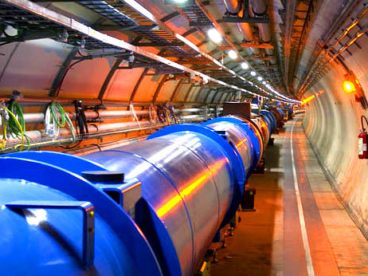
Spontane Symmetrie-Brechung bestätigt beim LHC

Slide 10
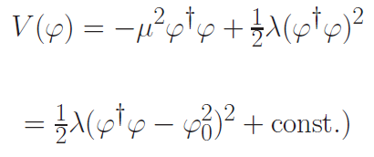
Spontane Symmetrie-Brechung
Fermi Skala

Slide 11
Feldgleichung für Erwartungswert das Higgs - Skalars

Slide 12
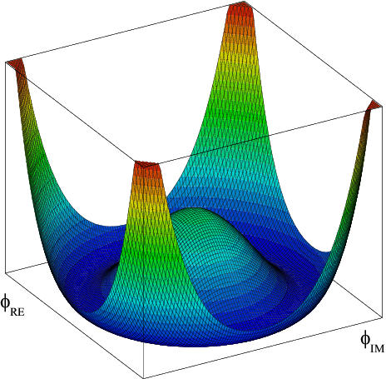
Potenzial für Higgs-Skalar
φ : komplexes Feld

Slide 13
Vakuum : statische homogene Lösung , Minimum des Potenzials

Slide 14
Spontane Symmetrie-Brechung
Fermi Skala
Phase von φ₀ beliebig , jeder gebene Wert ist
nicht invariant unter Phasenrotation : SSB

Slide 15
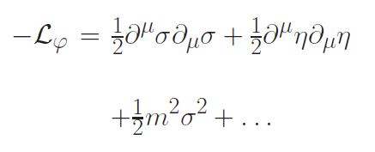
Radiale Mode und Goldstone-Mode
Entwicklung um Minimum des Potentials
Massenterm für
radiale Mode

Slide 16
Masse des Higgs-Bosons
lineare Näherung :
Fermi Skala
λ : quartische Kopplung
des Skalarfelds

Slide 17
masselose Goldstone-Mode
lineare Näherung :
ähnlich elektromagnetische Wellen im Vakuum,
aber ohne Polarisation

Slide 18
masselose Goldstone-Mode
Supra-Fluidität in He⁴

Slide 19
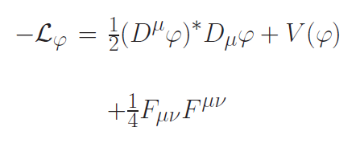
Abelscher Higgs-Mechanismus Supraleitung
Kopplung eines komplexen Skalarfelds an
elektromagnetisches Feld ( Photon )

Slide 20
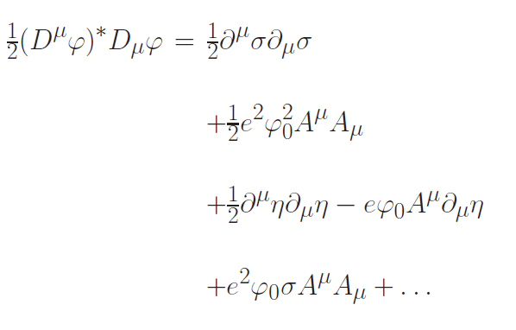
Abelscher Higgs-Mechanismus Supraleitung
massives Photon !

Slide 21
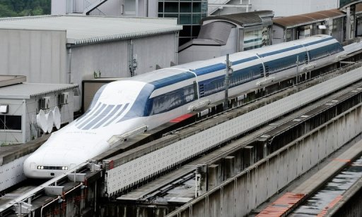
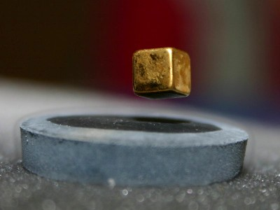
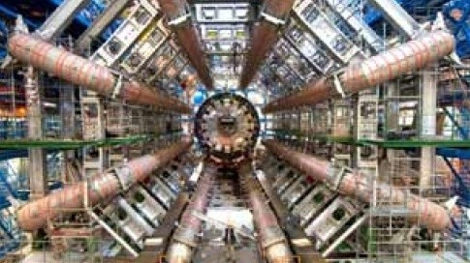
Photon Masse m=e φ

Slide 22
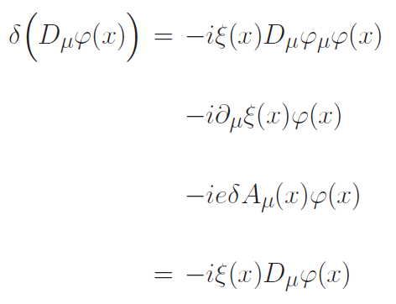
Eich-Symmetrie
Goldstone-Boson ist Eichfreiheitsgrad
kein physikalisches Teilchen
Kann durch Eichtransformation eliminiert werden,
wird zur longitudinalen Komponente des massiven Photons

Slide 23
Standard-Modell der elektroschwachen Wechselwirkung : Brout-Englert-Higgs-Mechanismus
φ : zwei komplexe Felder ( Higgs-Doublet )
W- und Z-Bosonen werden massiv, Photon bleibt masselos

Slide 24
Standard-Modell der elektroschwachen Wechselwirkung : Brout-Englert-Higgs-Mechanismus
Die Massen aller geladenen Fermionen und
W,Z-Eichbosonen sind proportional zum
( Vakuum -Erwartungs -) Wert des skalaren Felds φ_{H}
Für Elektron, Quarks , W- und Z- Bosonen :
m_{electron} = h_{electron *} φ_{H} etc.

Slide 25
Brout-Englert-Higgs-Mechanismus gibt den Elementarteilchen ihre Masse
nicht : dominanter Beitrag zur Protonmasse und
Masse der Atome
(QCD , chirale Symmetriebrechung )

Slide 26
Lektionen

Slide 27
1 Das Vakuum ist kompliziert

Slide 28
Masse hängt ab von den Eigenschaften des Vakuums
Elementarteilchen : Anregungen des
Vakuums ( Vakuum = Äther … )
Teilchen-Eigenschaften hängen von Eigenschaften des Vakuums ab

Slide 29
Spontane Symmetrie-Brechung nicht nur Eigenschaft von Festkörpern, Magneten etc., sondern zentrale Eigenschaft der fundamentalen Gesetze !

Slide 30
Das Vakuum ist nicht leer !

Slide 31
2 Fundamentale “Konstanten” sind nicht konstant

Slide 32
Hatten Kopplungskonstanten im frühen Universum
andere Werte als heute ?
Ja !

Slide 33
Fundamentale Kopplungs-Konstanten in der Quanten-Feld-Theorie
Massen und Kopplunskonstanten
werden durch Eigenschaften des
Vakuums bestimmt !
Ähnlich zu Maxwell-Gleichungen in Materie

Slide 34
Physik der kondensierten Materie : Gesetze hängen vom Zustand des Systems ab
Grundzustand ,
Thermischer Gleichgewichtszustand …
Beispiel : Gesetze des Elektromagnetismus in Supraleitern sind von Maxwell-Gleichungen im Vakuum verschieden

Slide 35
Photon Masse m=e φ

Slide 36
Standard-Modell der Elementarteilchen-Physik :
Elektroschwache Eichsymmetrie ist durch
Erwartungswert des Higgs-Skalars spontan
gebrochen.
Und wenn dieser früher einen anderen Wert hatte ?

Slide 37
Kosmologie :
Universum ist nicht in festem statischen Zustand
Dynamische Evolution
Gesetze hängen von der Zeit ab

Slide 38
Restoration der Symmetrie bei hoher Temperatur im frühen Universum
hohe Temperatur :
Weniger Ordnung
Mehr Symmetrie
Bespiel:
Magnete
Niedrige T
SSB
<φ>=φ₀ ≠ 0
Hohe T
SYM
<φ>=0

Slide 39
Standard-Modell der elektroschwachen Wechselwirkung : Brout-Englert-Higgs-Mechanismus
Die Massen aller geladenen Fermionen und
W,Z-Eichbosonen sind proportional zum
( Vakuum -Erwartungs -) Wert des skalaren Felds φ_{H}
Für Elektron, Quarks , W- und Z- Bosonen :
m_{electron} = h_{electron *} φ_{H} etc.

Slide 40
Im heissen Plasma des frühen Universums : Gleiche Masse von Elektron und Myon ! Ähnliche Stärke der elektromagnetischen and schwachen Wechselwirkung

Slide 41
Elektroschwacher Phasenübergang im frühen Universum
10⁻¹² s nach Urknall
crossover

Slide 42
Zeitliche Änderung von Kopplungskonstanten
Wie stark ist die gegenwärtige Änderung
der Kopplungskonstanten ?

Slide 43
Kann zeitliche Änderung der Kopplungskonstanten beobachtet werden ?
Feinstruktur-Konstante α (elektrische Ladung )
Verhältnis Elektron- zu Proton- Masse
Verhältnis Nukleon- zu Planck- Masse

Slide 44
Zeitentwicklung von Kopplungen und skalare Felder
Feinstrukur-Konstante hängt ab vom Wert des Higgs Felds : α(φ)
Zeitentwicklung von φ
Zeitentwicklung von α
Jordan,…

Slide 45
Statische Skalar – Felder im Standard - Modell
Wert des Higgs – Skalars nach dem elektroschwachen Phasenübergang eingefroren
Keine beobachtbare zeitliche Änderung von Kopplngkonstanten im Standard - Modell

Slide 46
Beobachtung einer zeitlichen oder räumlichen Variation der Kopplungskonstanten Physik jenseits des Standard Modells

Slide 47
Quintessenz Kosmologie
Massen und Kopplungen können vom Wert des Kosmon – Felds abhängen
ähnlich zur Abhängigkeit vom Wert des Higgs Felds

Slide 48
3 Standard Modell der Elementarteilchenphysik könnte bis zur Planck Länge gültig bleiben

Slide 49
Längen- und Energie- Skalen
Newton’s Konstante
GN=1/(8πM²)
Reduzierte Planck Masse
M=2.44×10¹⁸ GeV
Planck – Länge 10 ⁻³⁴ m

Slide 50
Längen- und Energie- Skalen
Fermi – Skala 175 Gev
Reduzierte Planck Masse
M=2.44×10¹⁸ GeV
Fermi – Länge 10 ⁻¹⁸ m
Planck – Länge 10 ⁻³⁴ m

Slide 51
Die grosse Wüste : Neue Physik erst bei der Planck - Länge

Slide 52
a prediction…

Slide 53
The mass of the Higgs boson, the great desert, and asymptotic safety of gravity

Slide 54
key points
great desert
solution of hierarchy problem at high scale
high scale fixed point
vanishing scalar coupling at fixed point

Slide 56
Planck scale, gravity
no multi-Higgs model
no technicolor
no low scale
higher dimensions
no supersymmetry

Slide 57
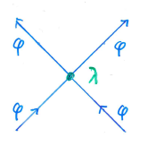
Entscheidende Grösse quartische skalare Kopplung
Vorhersage der Masse des Higgs Bosons
=
Vorhersage des Werts der quartischen skalaren Kopplung λ bei der Fermi Skala

Slide 58
Potenzial für Higgs-Skalar
φ : komplexes Feld

Slide 59
Renormierung , laufende Kopplungen
Kopplungen hängen von der
Längenskala ab , oder von einer Massenskala k

Slide 60
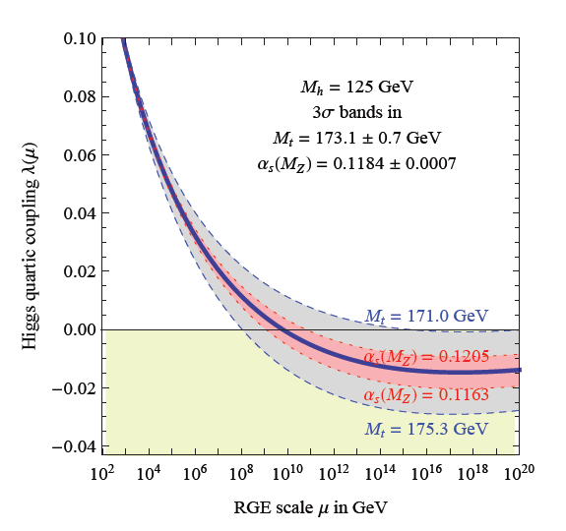
Laufende quartische skalare Kopplung
Degrassi
et al

Slide 61
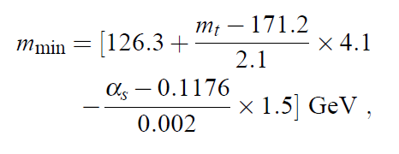
Vorhersage für die Masse des Higgs Skalars
2010

Slide 62
“Vorhersage ” für die Masse des Top – Quarks bei bekannter Masse des Higgs Bosons
for m_{H} =126 Gev :
m_{t} = 171.5 GeV

Slide 63
Metastabiles Vakuum ?
Existenz eines konsistenten Modells dieser Art unsicher

Slide 64
Zusammenfassung
Entdeckung des Higgs- Bosons : spontane Symmetriebrechung bestimmt Massen der Elementarteilchen
Vakuum is nicht leer
Fundamentale Kopplungen sind nicht unveränderlich
Standard- Modell vielleicht bis zur Planck Skala gültig

Slide 65
conclusions
observed value of Higgs boson mass is compatible with great desert
short distance fixed point with small λ predicts Higgs boson mass close to 126 GeV
prediction in SM+gravity, but also wider class of models
desert: no new physics at LHC and future colliders
relevant scale for neutrino physics may be low or intermediate ( say 10¹¹ GeV ) - oasis in desert ?

Slide 66
end

Slide 67
Running quartic scalar coupling λ and Yukawa coupling of top quark h
neglect gauge couplings g

Slide 68
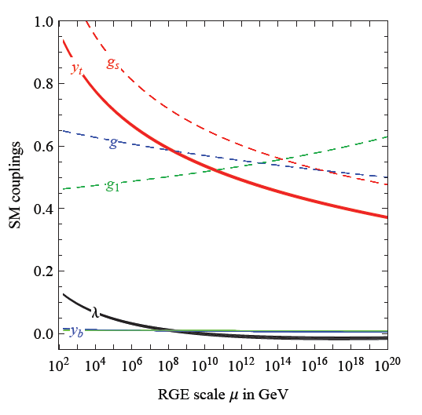
running SM couplings
Degrassi
et al

Slide 69
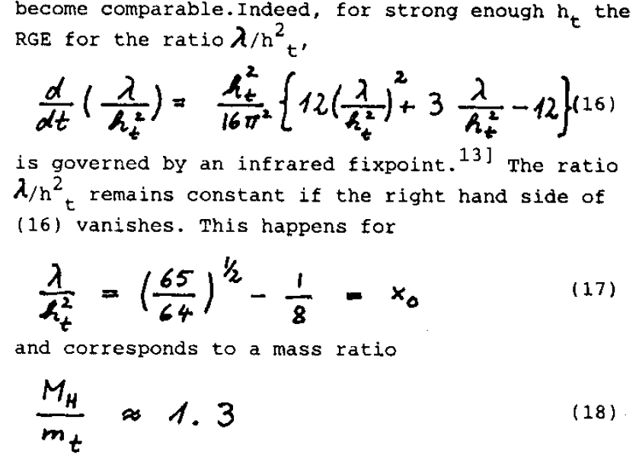
Partial infrared fixed point

Slide 70
infrared interval
allowed values of λ or λ/h² at UV-scale Λ :
between zero and infinity
are mapped to
finite infrared interval of values of
λ/h² at Fermi scale

Slide 71
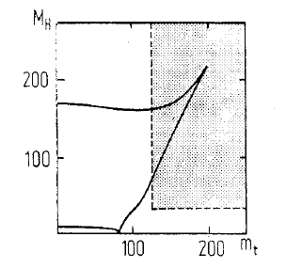
infrared interval

Slide 72
running Planck mass
infrared cutoff scale k ,
for k=0 :

Slide 73
What if top pole mass is 173 GeV ?
standard model needs extension around 10¹¹ GeV
scale of seesaw for neutrinos
heavy triplet ?

